Slide 1
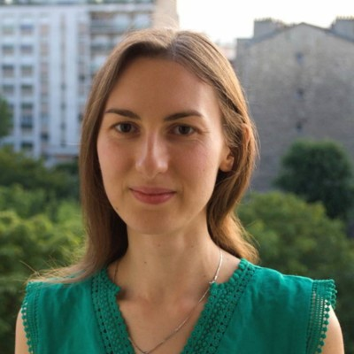
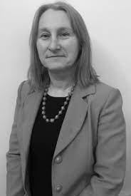
Comité Public/Privé LES France - AG LES France 8 décembre 2022
Comité Privé-Public relancé en 2021
4 co-présidentes :
- Frédérique Potin, Avocate - Cabinet Simmons & Simmons
(en remplacement de Jean-Baptiste Sirand, Dassault Systems))
- Téodora Bolba, Juriste Lead – Département Activités Juridiques R&D & GMPA)(Servier)
(en remplacement de Chloé Leprêtre (Servier))
- Marie-Pierre de Lambilly, Associée- Mandataire EP et FR (Cabinet Camus-Lebkiri).
- Gwenaelle Bouma-Morio, Directeur Juridique PI (Air Liquide)

Slide 2
Comité Public/Privé LES France
Organisation de :
5 réunions tenues avec le Comité composé d’une 20aine de personnes venant de différents horizons (industriels, académiques, SATT, avocats, CPI, etc.) dont une conférence annuelle organisée en présentiel et à distance début juin 2022 (réunissant une 60aine de personnes)
présentations et interventions d’invités experts sur différentes thématiques au cours de l'année 2022, concernant les relations entre la recherche publique française et les entreprises privées.
De nombreux sujets de grand intérêt ont été abordés, parmi lesquels :
1°) Comment gérer la responsabilité, la confidentialité et la copropriété dans les conventions de transfert de technologie conclues avec les établissements publics?
=> La structure particulière de la recherche publique française soulève des questions complexes pour les acteurs privés qui souhaitent conclure des accords de collaboration, de développement et/ou de licence avec des établissements publics.

Slide 3
Comité Public/Privé LES France
2) Les partenariats de recherche avec les SATT, entités privées dédiées à la valorisation et à l'exploitation des résultats de la recherche publique.
=> La présentation a guidé les participants sur le périmètre d’intervention des SATT et leurs pratiques de contractualisation.
3) Le rôle du "mandataire unique" dans la recherche publique.
=> Nous avons examiné comment les récentes dispositions légales françaises ont modifié le régime précédent et les conséquences pour les entreprises privées négociant avec la recherche publique française.

Slide 4
Comité Public/Privé LES France
La saison 2022-23 des réunions du Comité Public-Privé a déjà démarré :
avec une première réunion en septembre 2022 au cours de laquelle des présentations des Business développeurs de Biotech Développement Conseils (BDC) et de Danone ont fourni un aperçu sur la façon dont les biotechs et les grands acteurs industriels collaborent avec la recherche publique.
avec une seconde réunion en novembre 2022 qui a permis au CNRS d’exposer sa politique partenariale, et aux membres du Comité Public/Privé d’avoir une intervention sur les impacts du « Paquet Brevet » sur les licences et accords de copropriété.
Les réunions à venir annoncent également des intervenants de grande valeur venant des secteurs de la recherche publique française et américaine !
Une conférence annuelle sur notamment la synthèse des travaux du Comité Public/Privé est prévue pour début juin 2023.

